Slide 1
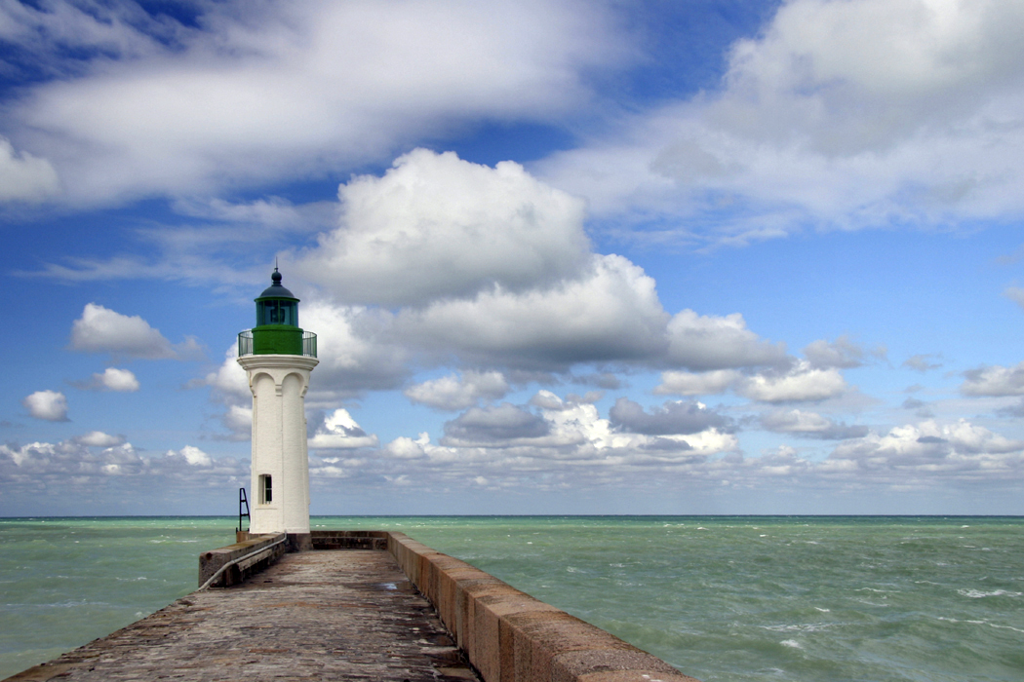

Je compose pour vous avec ma douce et fidèle amie
Et oui nous sommes en France ?
J‘ai vue Mahomet.......
et ceci n’est pas un diaporama racistes
par Lande

Slide 2


Je compose pour vous avec ma douce et fidèle amie

Slide 3
Je compose pour vous avec ma douce et fidèle amie
Cela fait du bien de rire

Slide 4
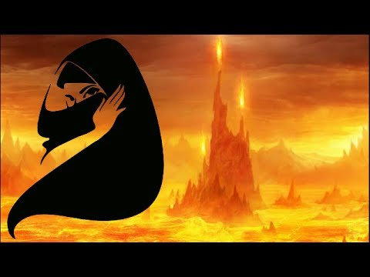

Je compose pour vous avec ma douce et fidèle amie

Slide 5
Je compose pour vous avec ma douce et fidèle amie
A partir de maintenant
je crois en Mahomet !!!

Slide 6
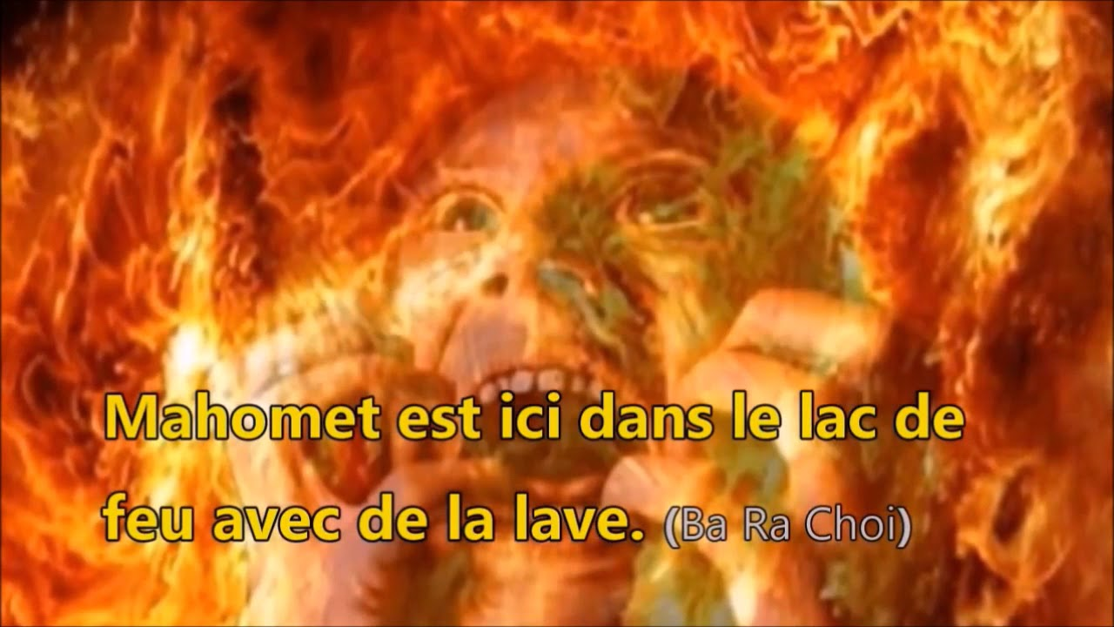
Je compose pour vous avec ma douce et fidèle amie

Slide 7
Pour la première fois de ma vie, je suis allé à la mosquée... J'ai assisté à leurs pratiques et à leurs prières.

Slide 8
Je compose pour vous avec ma douce et fidèle amie
Puis tout à coup j'ai vu Mahomet. Il était là. Je me suis mis à genoux, figurez-vous et à ma grande surprise, il vient à moi, se penche, met ses mains sur ma tête et s'exclame d'une voix forte: Ti VAS MARCHER ! !

Slide 9
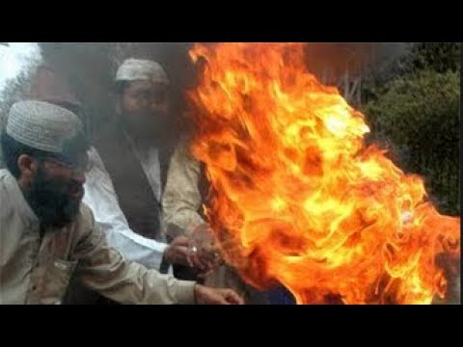
Je compose pour vous avec ma douce et fidèle amie

Slide 10
Je compose pour vous avec ma douce et fidèle amie
Je lui répondis:" je n'ai aucun problème de motricité" ! Il ignore ma remarque et dit d'une voix plus forte : TI VAS MARCHER !

Slide 11
Je compose pour vous avec ma douce et fidèle amie
يأكل لحم الخنزير
Là, je refais une tentative pour lui expliquer que je n'ai aucun problème avec mes membres inférieurs, mais en vain ! Il répétait encore plus fort : « TI VAS MARCHER !!!

Slide 12
Je compose pour vous avec ma douce et fidèle amie
Après les prières, je suis sorti et bien croyez-moi si vous voulez ! Il avait raison ce con !!! On m' avait piqué ma bagnole ! ! !

Slide 13
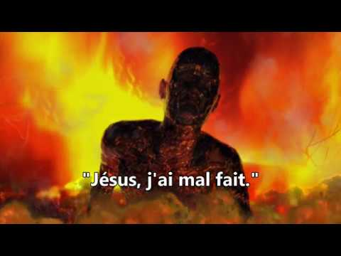
Je compose pour vous avec ma douce et fidèle amie

Slide 14
Je compose pour vous avec ma douce et fidèle amie

Slide 15
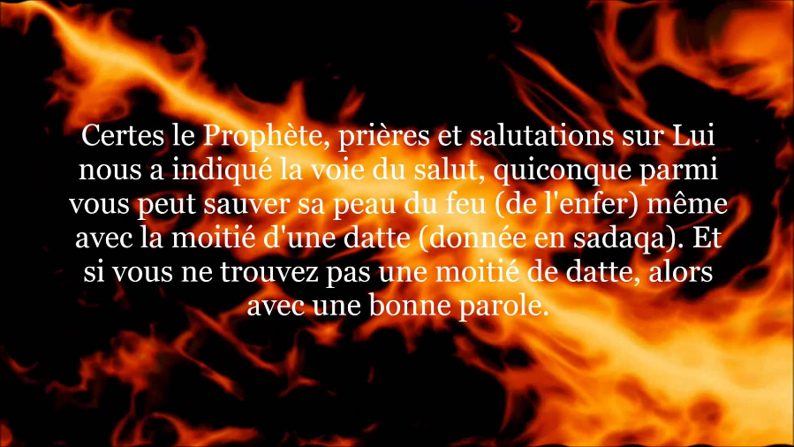
Je compose pour vous avec ma douce et fidèle amie

Slide 16
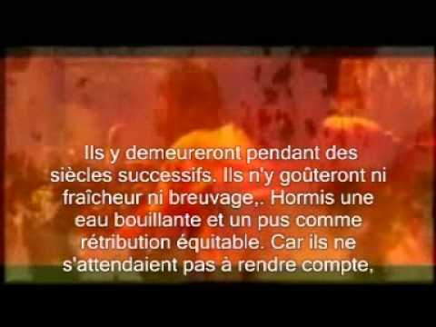
Je compose pour vous avec ma douce et fidèle amie

Slide 17
C’était :
Et oui nous sommes en France ?
et ceci n’est pas un diaporama racistes
Comme pour se protéger car ils
insistent ? ? Le respect d’abord
par Lande
Je compose pour vous avec ma douce et fidèle amie

